Slide 1
第 1 章 计算机系统概论
©修订第1版 2016.9

Slide 2
本章学习内容
计算机的发展历史
计算机系统的硬件组成
计算机的软件系统
计算机系统的组织(层次)结构
计算机的特点和性能指标
计算机的分类与应用
Notes:
德国队分

Slide 3
1.1 计算机的发展历史
1.1.1 更新换代的计算机硬件
通常将计算机的发展按“代”划分为五个发展阶段。
1. 电子管时代（20世纪40年代中期∼50年代中期）
2. 晶体管时代（20世纪50年代末期∼60年代中期）
3. 中、小规模集成电路时代（20世纪60年代中期∼70年代中期）
4. 超大规模集成电路时代（20世纪70年代中期∼ 90年代初期）
5. 超级规模集成电路时代（20世纪90年代初期∼目前）

Slide 4
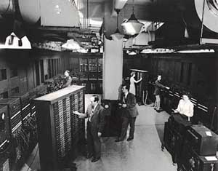
ENIAC(1946年第一台计算机)

Slide 5
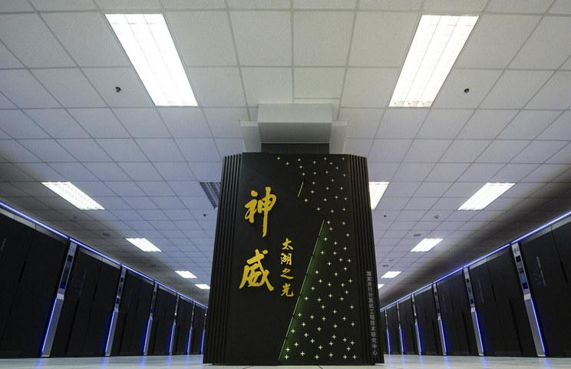
神威•太湖之光超级计算机（1999-2018）

Slide 6
神威•太湖之光
运算速率：125.4 PFLOPS （理论峰值）
93 PFLOPS（实际峰值）
（每秒运算一千万亿次）
主内存 ：1.31 PB（约1300万亿字节）

Slide 7
1.1.2 日臻完善的计算机软件（了解）
1. 汇编语言阶段 （20世纪50年代）
2. 程序批处理阶段（20世纪60年代）
3. 分时多用户阶段（20世纪70年代）
4. 分布式管理阶段（20世纪80年代）
5. 软件重用阶段 （20世纪90年代）
6. Web服务阶段 （21世纪前10年）
7. 云计算阶段 （现今全球热点）

Slide 8
1.2 计算机硬件系统
—个完整的计算机系统由硬件和软件两大系统组成。
计算机系统
硬件系统
组成一台计算机的各种物理装置以及它们的设计与实现技术
软件系统
泛指计算机系统中使用的各种程序和文件

Slide 9
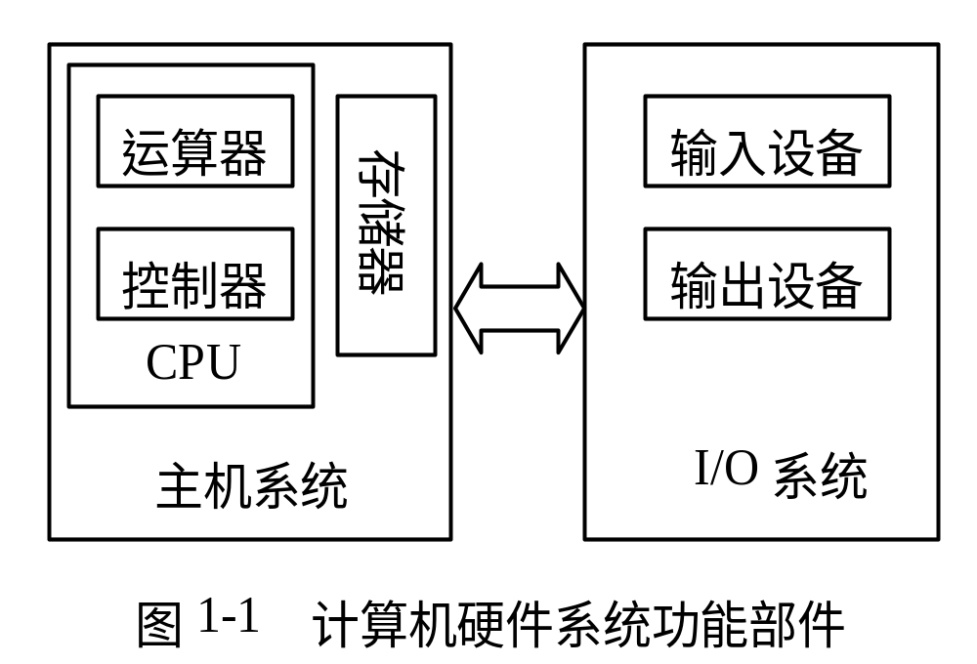

Slide 10
计算机硬件系统主要包括计算机的五大部件以及将它们组织成计算机系统的体系结构。
CPU：运算器和控制器的统称。
计算机主机：CPU与主存储器(内存)的统称。
I/O设备：输入设备、输出设备、外存储器的统称为计算机的外部设备，简称为I/O设备。

Slide 11
1. 输入设备
输入设备的主要功能：将程序和数据以机器所能识别和接受的信息形式输入到计算机内。
常见的输入设备有：键盘、扫描仪、语音输入设备、手写笔、触摸屏、鼠标、数码摄像设备等。

Slide 12
2. 输出设备
输出设备的主要功能：
将计算机处理的结果以人们所能接受的信息形式或其它系统所要求的信息形式输出。
最常见的输出设备有：显示器、打印机、绘图仪 、音箱等。
计算机的输入、输出设备简称为I/O设备。

Slide 13
3. 存储器
存储器是计算机的存储部件，用于存放程序和数据，是计算机存储信息的核心。
存储器可分为：
主存储器(也称内存储器，简称内存、主存)
CPU能够直接访问的存储器
辅助存储器(也称外存储器，简称外存、辅存)
CPU不能直接访问的大容量、速度较慢的存储器。
辅助存储器帮助主存记忆更多的信息，辅助存储器中的信息必须调入主存后，才能为CPU所使用。

Slide 14
4．运算器
运算器是计算机的执行部件，用于完成算术逻辑运算以及对数据的加工处理。
运算器的核心是算术逻辑部件 ALU (Arithmetic and Logical Unit) 。
运算器中设有若干寄存器，用于暂存操作数据和中间结果。
由于寄存器往往兼备多种用途，如用作累加器、变址寄存器、基址寄存器等，所以通常称为通用寄存器。

Slide 15
5．控制器(CU)
控制器是整个计算机的指挥中心。用于控制整个计算机系统中的各部件有条不紊地进行工作。
计算机控制器是根据事先编好的程序进行指挥的。
程序：就是解题步骤，控制器按着事先安排好的解题步骤，控制计算机各个部件有条不紊地自动工作。
程序按指令序列的形式存放在存储器中，控制器依次读出存储器中存放的程序指令实施控制。
这种工作方式称为存储程序方式。
重点

Slide 16
1.2.2 冯·诺依曼计算机
存储程序概念是美国数学家冯·诺依曼（John von Neumann）于1946年首先提出来的，它奠定了现代计算机的结构基础。
尽管几十年来，计算机体系结构发生许多重大变革，但存储程序的概念仍是普遍采用的结构原则，现在广泛应用的计算机仍属于冯·诺依曼的结构格式。

Slide 17
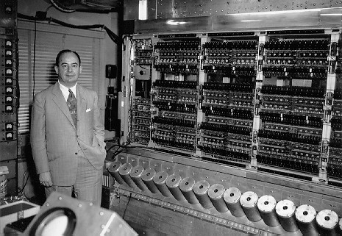
John von Neumann

Slide 18
1. 存储程序思想
冯·诺依曼思想的3个基本要点：
(1)计算机由输入设备、输出设备、运算器、存储器和控制器五大部件组成。
(2)采用二进制形式表示数据和指令
(3)采用存储程序方式

Slide 19
存储程序方式：
在用计算机解题之前，事先编制好程序，并连同所需的数据预先存入主存储器中。在解题过程(运行程序)中，由控制器按照事先编好并存入存储器中的程序自动地、连续地从存储器中依次取出指令并执行，直到获得所要求的结果为止。
存储程序方式是冯·诺依曼思想的核心，是计算机能高速自动运行的基础。

Slide 20
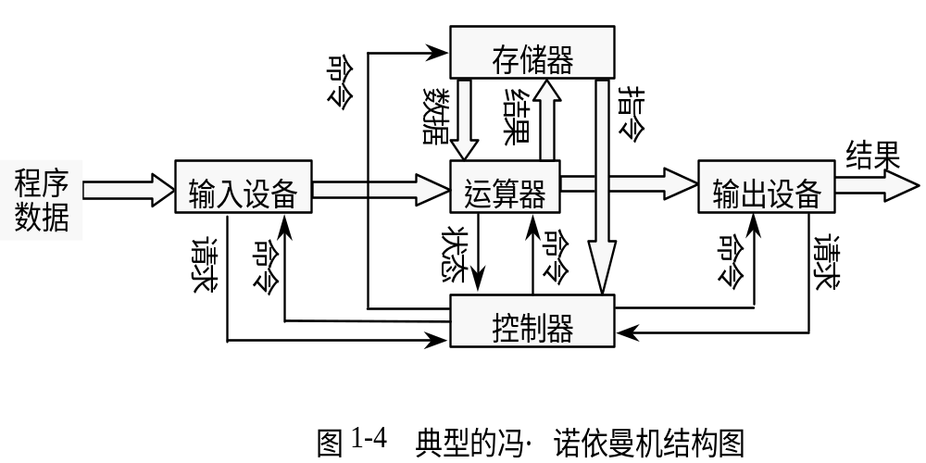
2. 早期的冯·诺依曼计算机
以运算器为中心

Slide 21
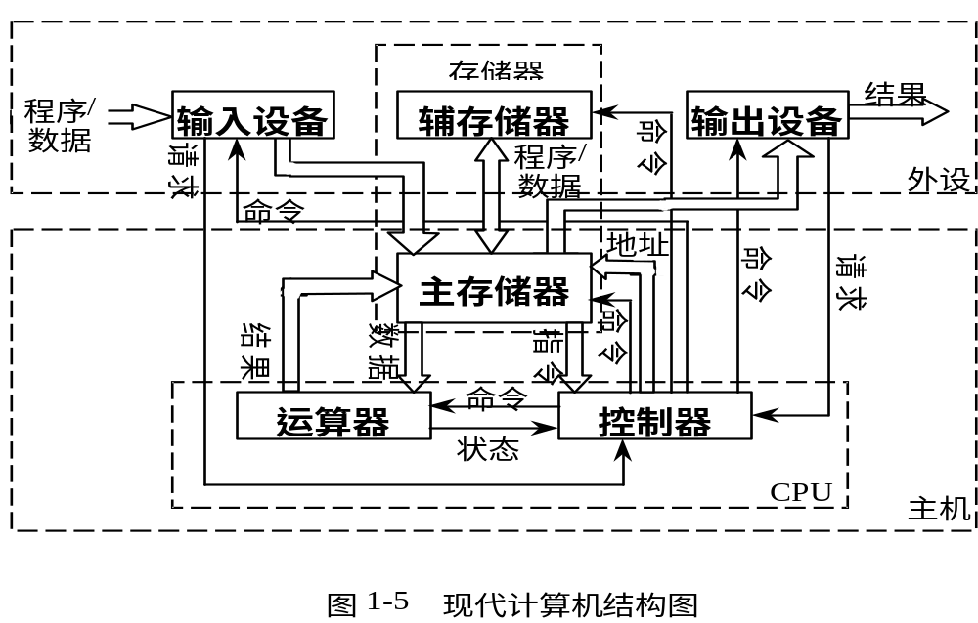
3. 现代计算机组织结构 以存储器为中心

Slide 22
现代计算机的基本结构仍然遵循冯·诺依曼思想
1.3 计算机软件系统
基本的软件系统应包括系统软件与应用软件两大类

Slide 23
1.3.1 系统软件
系统软件是一组保证计算机系统高效、正确运行的基础软件，通常作为系统资源提供给用户使用。系统软件主要包括：
操作系统
语言处理系统
数据库管理系统
各种服务程序
…..等

Slide 24
1.3.2 应用软件
应用软件是指用户为解决某个应用领域中的各类问题而编制的程序。
由于计算机已应用到各种领域，因而应用程序是多种多样，极其丰富的。

Slide 25
1.4 计算机系统的组织结构
1.4.1 硬件与软件的关系
计算机系统由硬件、软件两大部分组成。硬件和软件是紧密相关、缺一不可的整体。
硬件是计算机系统的物质基础。
软件是计算机系统的灵魂。

Slide 26
硬件、软件在逻辑功能上的等效
对某一具体功能来说，可以用硬件实现，也可以用软件实现，这就是硬件、软件在逻辑功能上的等效。
任何由硬件实现的操作，在原理上，均可用软件来实现；同样，任何由软件实现的操作，在原理上都可硬化由硬件来实现。

Slide 27
硬件软件的功能分配
在设计一个计算机系统时，必须根据设计要求、现实技术与器件条件，首先确定哪些功能直接由硬件实现，哪些功能通过软件实现。这就是硬件、软件的功能分配。

Slide 28
1.4.2 计算机系统的多级层次结构
现代的计算机是一个硬件与软件组成的综合体。
根据从各种角度所看到的机器之间的有机关系，可以将计算机系统分为多级层次结构。（考点）

Slide 29
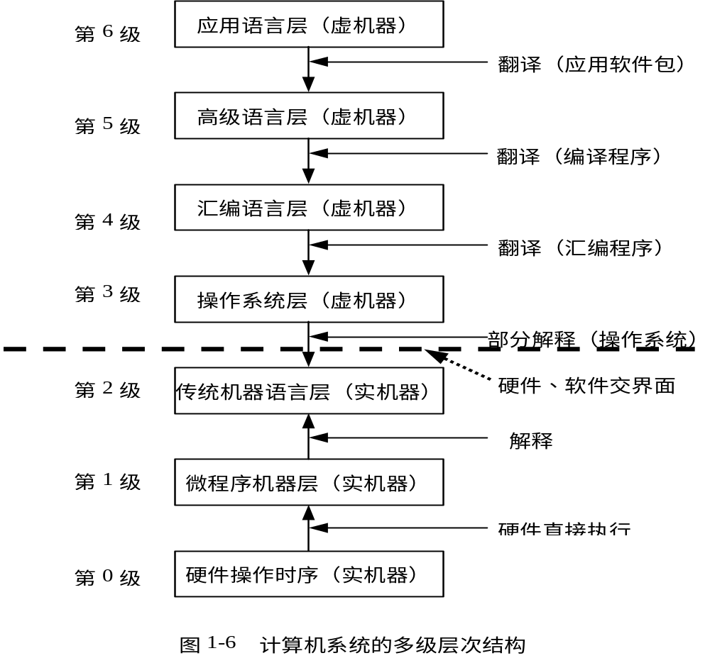

Slide 30
第 0 级 硬件操作时序
实际的硬件层，是硬件组成的实体。
第 1 级 微程序机器层
实际的硬件层，它由机器硬件直接执行微指令。
第 2 级 传统机器语言层
实际的硬件层，由微程序解释机器指令系统。
第 3 级 操作系统层
由操作系统程序实现。操作系统程序是由机器指令和广义指令组成的。其中广义指令是为扩展机器功能而设置的，是由操作系统定义和解释的软件指令。这一层也称为混合层。

Slide 31
第 4 级 汇编语言层
汇编语言是一种符号形式语言，用户借此可编写汇编语言源程序。这一层由汇编程序支持和执行。
第 5 级 高级语言层
高级语言层为方便用户编写各类应用程序而设置的。它是面向用户的。该层由各种高级语言编译程序支持和执行。
第 6 级 应用语言层
应用语言层是直接面向某个应用领域，为方便用户编写该应用领域的应用程序而设置的。由相应的应用软件包支持和执行。

Slide 32
机器语言程序
高级语言程序
C＝A＋B
汇编语言程序
MOV AL，A
ADD AL，B
MOV C，AL
0000H | 10100000
0001H | 00000000
0002H | 00010000
0003H | 00000010
0004H | 00000001
0005H | 00010000
0006H | 10001000
0007H | 00000110
0008H | 00000010
0009H | 00010000
1000H | 00000001
1001H | 00000010
1002H | 00000000

Slide 33
在多级层次结构中，第0、1、2级是实机器，上面几层均为虚机器（虚拟机）。
虚机器：是指用软件技术构成的机器。
虚机器建立在实机器的基础上，利用软件技术扩充实机器的功能。从整体看就好像有了一台更强功能的机器，所以称它为虚机器。
机器语言层和操作系统层是虚、实机器的分界面。
软、硬件功能的分配，决定了虚、实机器的界面。

Slide 34
1.4.3 计算机硬件系统的组织
如何把五大基本部件互连起来构成计算机的硬件系统，是计算机硬件系统的组织问题。
在计算机的五大部件之间，有大量的信息需要传送，如何实现信息的传送，取决于数据通路的逻辑结构。
早期的计算机往往在各部件之间直接连接传送线路，数据通路复杂、零乱，控制不便，而且没有多少扩展余地。

Slide 35
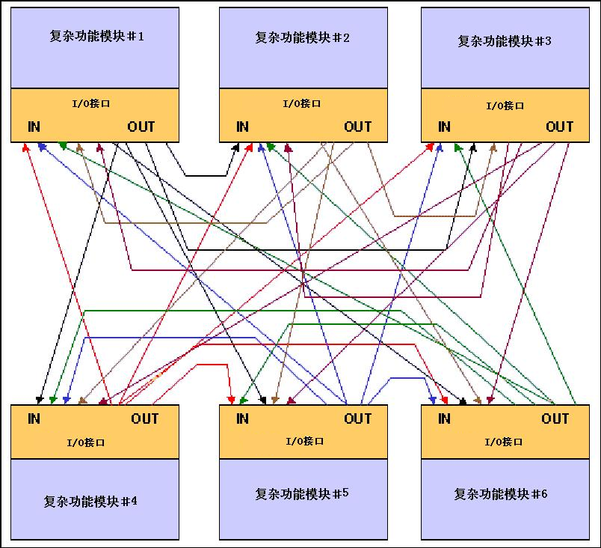
点对点连线的计算机组织

Slide 36
总线结构
现在的计算机普遍采用总线结构。
1. 总线：
一组可为多个功能部件共享的公共信息传送线路。
总线规定了计算机组件间规范化的交换数据（data）的方式，以一种通用的方式为各组件提供数据传送和控制逻辑。

Slide 37
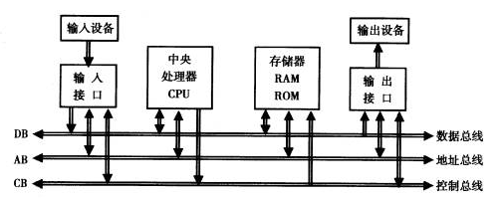

Slide 38
2. 总线的使用规定(总线特点)
⑴ 共享总线的各个部件必须分时使用总线发送信息，保证总线上的信息在任何时候都是唯一的。
⑵ 总线上的各个部件可同时接收总线上的信息。
总线的使用规定，保证了总线上的信息不冲突，且总线上的各部件可以共享总线信息。

Slide 39
3. 总线的分类
按总线的任务分
(1) CPU内部总线
这是一级数据线，用于连接CPU内部各寄存器和算术逻辑部件。在微型计算机系统中，CPU内部总线也就是芯片内的总线。
(2) 部件内总线
在计算机中各功能模块插件上芯片之间的总线。属于芯片间的总线。如内存条、声卡等插件上的总线。

Slide 40
(3)系统总线
连接系统内各大部件如CPU、主存、I/O设备等的总线，是连接整机系统的基础。系统总线包括地址总线、数据总线、控制/状态总线。
在微机系统中总线常见的系统总线有：PC总线、AT总线（ISA总线）、PCI总线等
(4) 外总线
计算机系统之间或计算机系统与其它系统之间的通信总线。外总线往往借用电子工业领域已有的标准。如RS－232串行总线标准。

Slide 41
按总线上信息传送的方向分
(1) 单向总线
连接在总线上的部件只能有选择地将信息进行单向传送。如地址总线。
(2) 双向总线
连接在总线上的任何部件既能通过总线发送信息，也能通过总线接受信息。如数据总线。

Slide 42
按总线上信息传送的位数分
(1) 并行总线
一次可以传送多位二进制信息的总线。 如CPU内部的数据总线、地址总线。
(2) 串行总线
一次只能传送一位二进制信息的总线。如USB总线。

Slide 43
采用总线结构的好处(优点)
可以大大减少系统中的信息传输线数，减轻发送部件的负载。
可以简化硬件结构，灵活地修改与扩充系统。

Slide 44
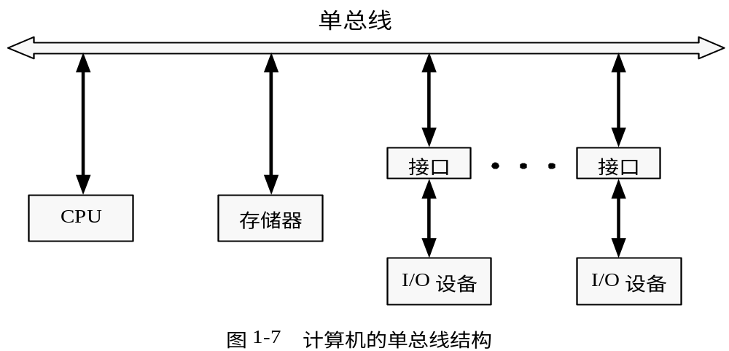
4. 总线的连接方式
单机系统中采用的总线类型
(1) 单总线结构
用一组系统总线把CPU、主存及各种I/O接口连接起来。

Slide 45
单总线结构的优点
总线上各设备之间（CPU与MEM、MEM与I/O、CPU与I/O、I/O与I/O）都通过单总线交换信息。
可将I/O与存储器同等对待，统一进行编址。
控制简单，易于扩充。

Slide 46
单总线结构的缺点
同一时刻只能在一对设备之间或部件之间传送信息，因此系统速度受到限制。
把主存与I/O设备同等对待，降低了主存的地位。因为主存与CPU间的信息传送要比CPU与I/O设备间的信息传送频繁很多。

Slide 47
(2) 双总线结构
① 以CPU为中心的双总线结构
采用以CPU为中心的存储器总线和I/O总线，分别进行数据传送。
以CPU为中心的双总线，结构简单，控制容易。但由于I/O设备与主存间的信息传送都必须通过CPU进行，使CPU要花费大量时间进行信息的输入输出处理，从而降低了CPU的工作效率。所以只在早期的机器中使用。

Slide 48
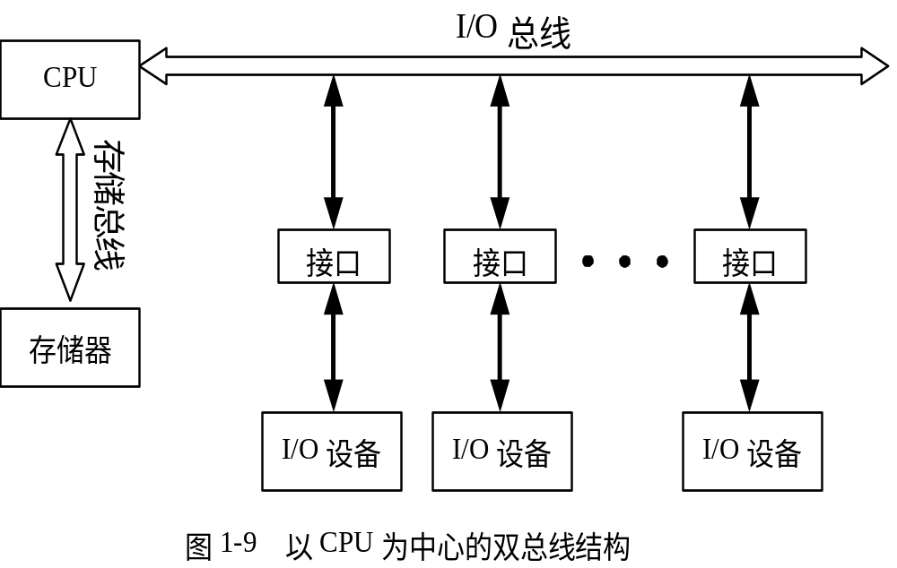
以CPU为中心的双总线结构

Slide 49
② 面向主存的双总线结构
在单总线的基础上，在CPU与主存之间增加了一组存储器总线，CPU访存直接通过存储器总线实现
面向主存的双总线结构保持了单总线结构的优点，同时由于通过存储器总线访存，提高了CPU的访存速度，也减轻了系统总线的负担。

Slide 50
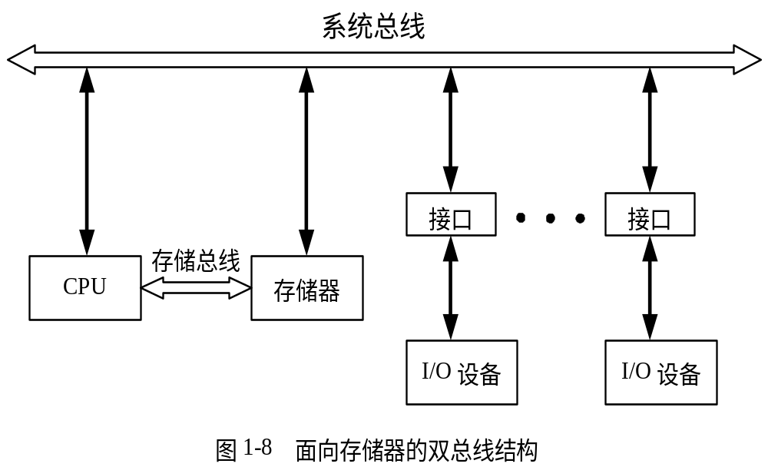
面向存储器的双总线结构

Slide 51
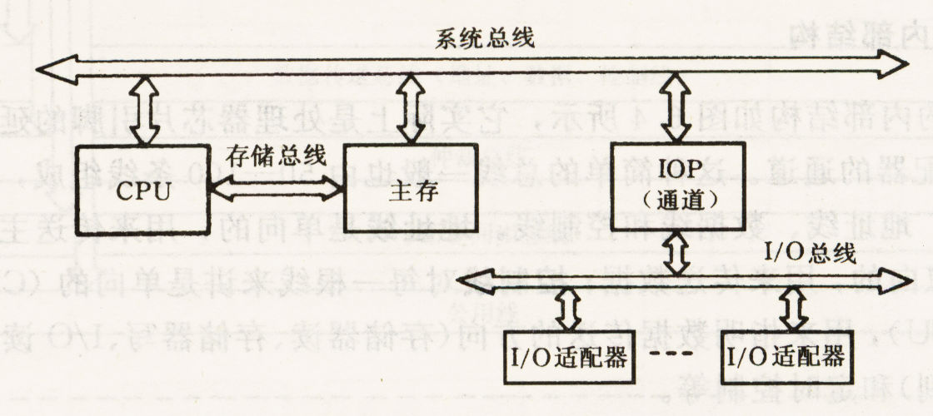
(3) 三总线结构
在面向主存的双总线结构的基础上，增加I/O总线，使得CPU与主存、主存与I/O之间均具备独立的信息传输通路。

Slide 52
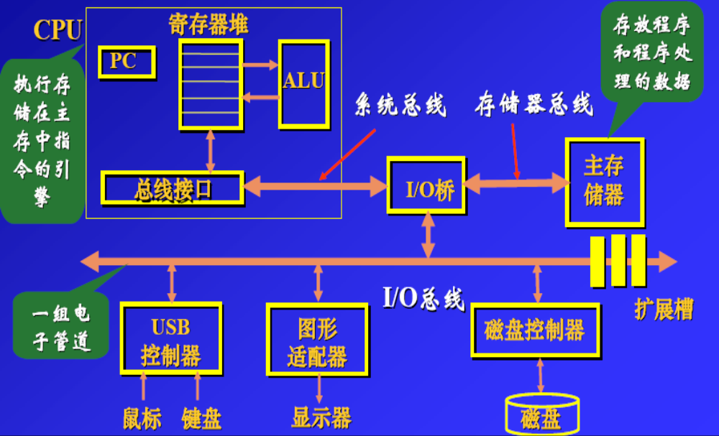
常见的三总线结构

Slide 53
总线结构主要用于微、小型计算机中。
对于中型、大型计算机系统,由于I/O设备的增多使I/O处理成为又一个十分突出的问题。为此提出了“通道”的概念。

Slide 54
5. 通道
通道是一种具有处理机功能的专门用来管理I/O操作的控制部件。
具有通道的计算机系统通常采用主机、通道、I/O设备控制器、I/O设备四级连接方式。
对更大的系统，可将通道发展为专门的I/O处理机，甚至更强功能的前端机。

Slide 55
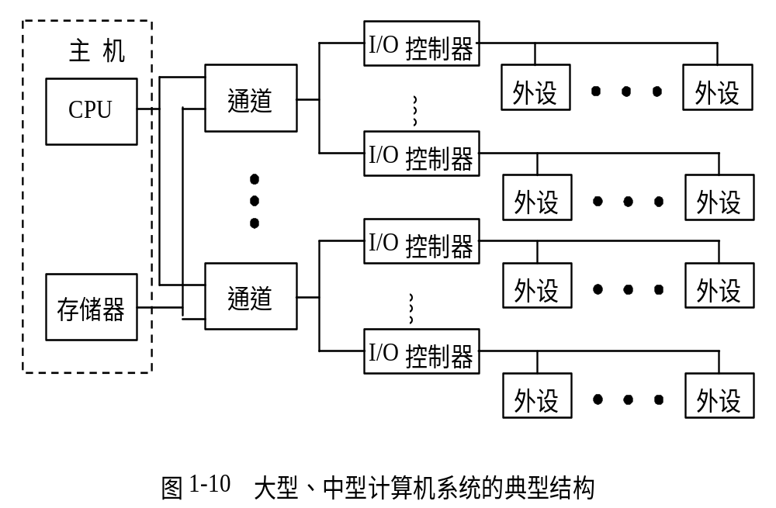

Slide 56
1.5 计算机的特点和性能指标
1.5.1 计算机的工作特点
1. 能自动连续地工作
由于计算机采用存储程序工作方式，一旦输入了编制好的程序，启动计算机后，它就能按程序自动地执行下去，直到完成预定的任务为止。除非工作本身要求采用人机对话方式，一般在运算处理过程中不需要人的直接干预。
能自动连续地工作是数字计算机的一个突出特点。

Slide 57
2. 运算速度快
由于计算机采用高速的电子器件组成硬件，能以极高的速度工作。现在普通的微机每秒可执行数十万甚至上亿次加减运算，而巨型机每秒可完成数亿、数十亿甚至数万亿次基本运算。随着计算机体系结构的发展，更新的技术和更高速器件的诞生，计算机将达到更高的速度。

Slide 58
3. 运算精度高
由于计算机采用二进制数字表示数据，因此它的精度主要取决于表示数据的二进制位数，位数越多，精度越高。所以在计算机中不仅有单字长运算，为了获得更高的精度，还可以进行双倍字长、多倍字长的运算。

Slide 59
4. 具有很强的存储能力和逻辑判断能力
计算机的存储器具有存储大量信息的功能，这是数字计算机的又一主要特点。计算机的许多功能和特点也是由此派生的。由于存储程序，所以能自动连续地工作。存储容量大，可存储的信息多，计算机功能就越强，使许多信息处理得以实现。

Slide 60
5. 通用性强
由于计算机具有上面一些特点，使计算机的使用具有很大的灵活性和通用性，能应用于各个科学技术领域，并渗透到社会生活的各个方面。

Slide 61
1.5.2 计算机的性能指标
1. 基本字长
基本字长是指参与运算的数的基本位数。
字长通常是硬件组织的基本单位，它决定着寄存器、ALU、数据总线的位数，因而直接影响着系统的硬件成本。
字长标志着计算机系统的运算精度。

Slide 62

例：要保证 i 位十进制数的精度，至少要采用3.3倍 i 位二进制数的位数，否则精度难以满足要求。
证：当 i 位十进制数与 j 位二进制数比较时，如果要求 10^{i} ＝ 2^{j} 则必须满足：
j=3.3i
常用的字长单位是字节（8位二进制数位）。字长单位通常是字节的倍数。

Slide 63
2. 主存容量
主存储器所能存储的最大信息量称为主存容量。
CPU需要执行的程序和要处理的数据都存放在主存中。
主存容量大，就可以运行比较复杂的程序，并可存入大量信息，可利用更完善的软件支撑环境。所以，计算机的处理能力在很大程度上取决于主存容量的大小。

Slide 64
通常以字节数表示主存容量，如4MB，表示可存储4M(1M＝1024K)个字节。在以字为单位的计算机中常用字数乘以字长表示主存容量，如512K×32位。
1K＝2¹⁰＝1024
1M＝2²⁰＝2¹⁰K ＝1048576 （兆）
1G＝2³⁰＝2¹⁰M＝2²⁰K ＝1073741824 （吉 ）
1T＝2⁴⁰ ＝2¹⁰G ＝2²⁰M ＝2³⁰K
＝1099511627776 （太 ）
1P ＝ 2⁵⁰ ＝ 1125899906842624 （皮 ）

Slide 65
3.运算速度
由于计算机执行不同的操作所需时间可能不同，因而对运算速度的描述常采用不同方法。
① 以加法指令的执行时间为标准来计算。
例如DJSl30机一次加法时间为2μs，所以运算速度为50万次/s。
② 根据不同指令在程序中出现的频度，乘上不同的系数，求得系统平均值，得到平均运算速度。
③ 具体指明每条指令的执行时间。

Slide 66

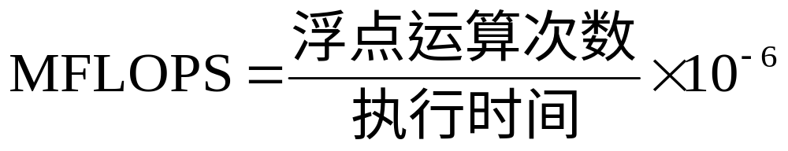
大、中型机常使用每秒平均执行的指令条数(IPS)作为运算速度单位。
如：MIPS(每秒百万条指令)
MFLOPS(每秒百万次浮点运算)。

Slide 67

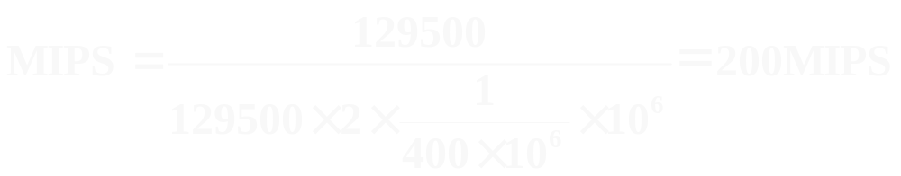
MIPS的计算
例：设某计算机的主频为400MHz， 平均每条机器指令的执行时间为2个时钟周期。在执行一段具有129500 条机器指令的程序时，该机的MIPS值是多少？
答：∵
已知：I_{N}＝129500；
T_{E}＝ 129500×2×1/400MHz
∴

Slide 68
微型机常用主时钟频率反映速度的快慢。
如以Intel系列的CPU为核心的微机系统的时钟频率就从4.77MHz直到目前的4GHz甚至更高。

Slide 69
1.6 计算机系统的分类与应用
1.6.1 计算机系统的分类
1. 按处理的信息形式分
电子数字计算机：
以离散量即数字量表示数据，应用算术运算法则实现运算。
电子模拟计算机：
以连续变化的量即模拟量表示数据，通过电流或电压的物理变化过程实现运算。

Slide 70
2. 按计算机字长分
计算机字长反映了计算机处理信息并行位的能力。可分为
8位机
16位机
32位机
64位机

Slide 71
3. 按应用范围分
专用机：效率高、速度快、适应性差
通用机：适应性强，但在速度、效率、经
济性方面有所损失

Slide 72
4. 按系统规模分
高 复杂
巨型机 体积
大型机 功耗
中型机 性能 系统
小型机 存储容量 简易性
微型机 指令系统规模
单片机 价格
低 简单
各类型机器的区别在于体积、功耗、性能、存储容量、指令系统规模、机器价格和系统简易性。

Slide 73
巨型机主要用于科学计算，其运算速度在万亿次/秒以上，存储容量大，结构复杂，价格昂贵。
单片机是只用一片集成电路芯片构成，体积小，结构简单，价格便宜，性能指标较低。
介于巨型机和单片机之间的是大、中、小、微型机。它们的规模和性能指标依次递减。
随着超大规模集成电路技术的发展，各种类型计算机的概念也在不断变化。明天的微型机、单片机的性能可能相当于今天的小型机。

Slide 74
1.6.2 计算机的应用
1. 科学计算
2. 数据处理
3. 现代控制
4. 辅助设计
5. 人工智能
6. 网络应用
高速、大容量
自动判断、自动执行
科学研究的助手
信息化的发展

Slide 75
1.6.3 计算机的发展
  性能超级化
    超高性能微处理器
    并行处理技术的应用
  体积微型化
  应用网络化

Slide 76
本章重点
计算机系统的基本概念（硬件/软件）
存储程序原理
计算机硬件系统的组成 (五大部分)
计算机系统的多层次结构（实/虚机器）
习题：2, 3, 5,
9单选题, 10填空题

